Slide 1


BizTalk Mapper: Como funcionam os mapas em BizTalk Server 2010 Sandro Pereira
23ª Reunião Lisboa - 24/09/2011
http://netponto.org

Slide 2



Sandro Pereira
Porquê Eu?
Blog: http://sandroaspbiztalkblog.wordpress.com
Membro da comunidade BizTalk Brasil: http://www.biztalkbrasil.com.br/
Perfil MSDN: http://social.msdn.microsoft.com/profile/sandro%20pereira/
Perfil MVP: https://mvp.support.microsoft.com/profile/Sandro.Pereira
Sobre mim:
Senior Software Developer na DevScope
http://pt.linkedin.com/in/sandropereira

Slide 3
Agenda
Introdução ao editor de mapas - BizTalk Mapper Designer
Princípios e funcionalidades básicas dos mapas
Como funcionam os mapas de BizTalk
Cenários Reais

Slide 4



















Cenário Business-to-Business (B2B)
Empresa
Fabricante
Revendedor
Distribuidor
Logística
Logística
Escritórios
Fornecedor
Fornecedor

Slide 5

Message Broker
EAI / BPM

Slide 6
Problema: muitos formatos
CSV
Email
EDIFACT
XML
Excel
ZIP

Slide 7
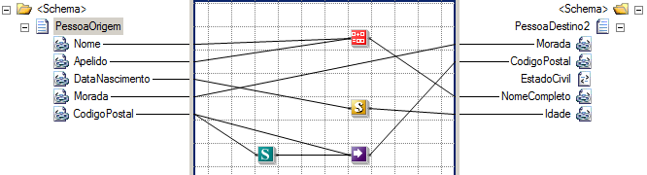
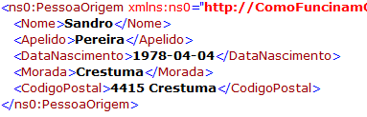
Sintaxe ou Semântica?
Representação
Estrutura
CSV vs XML
←→Bidireccional
Esquema -> Esquema
→ One-way (tipicamente)

Slide 8

demo
BizTalk Mapper Designer

Slide 9
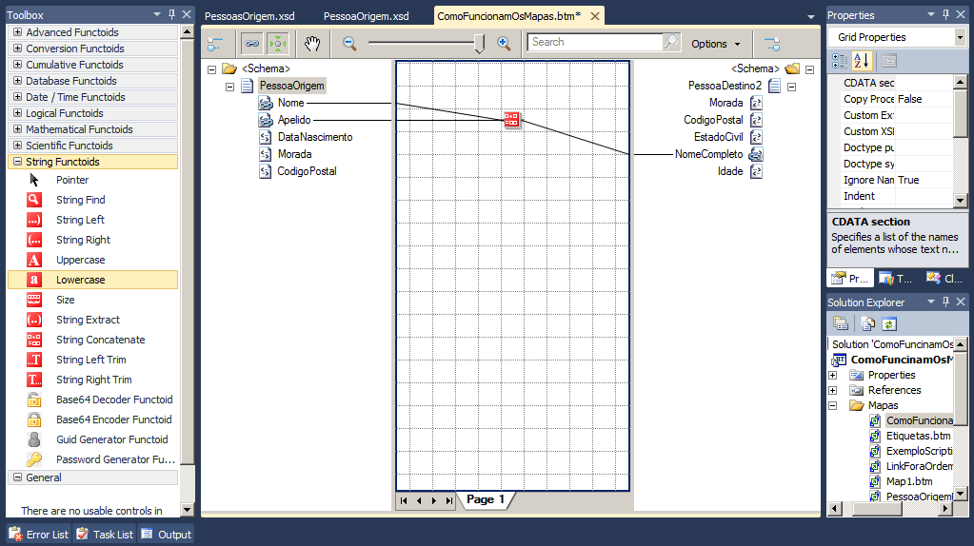
Editor de mapas
Janela de
Propriedades
Janela de
Ferramentas
(Functoids)
Solution
Explorer
Esquema
de Origem
Grelha de
mapeamento
Esquema
de Destino
Notes:
Encontram-se dentro dos projectos BizTalk, integrados no Visual Studio
Composto essencialmente por 3 módulos:
Esquema de Origem (source schema)
Esquema de Destino (destination schema)
Grelha de mapeamento (mapper grid) - Esta zona desempenha um papel crítico na definição de mapas, contendo as ligações e as functoids que iram controlar a forma como os dados de origem da mensagem são transformados, de acordo com o esquema de destino, para a mensagem final.
Cada mapa pode ter até 20 páginas (mapper grids), acedíveis através dos separadores (tabs)
Janela de Ferramentas (toolbox window): Providencia acesso a todas as functoids que podemos utilizar nos mapas.
Janela de Propriedades (properties window)

Slide 10
Princípios básicos dos Mapas
Permitem transformar mensagens XML de um Schema para outro
Gera um documento XSLT (Extensible Stylesheet Language Transformation)

Slide 11
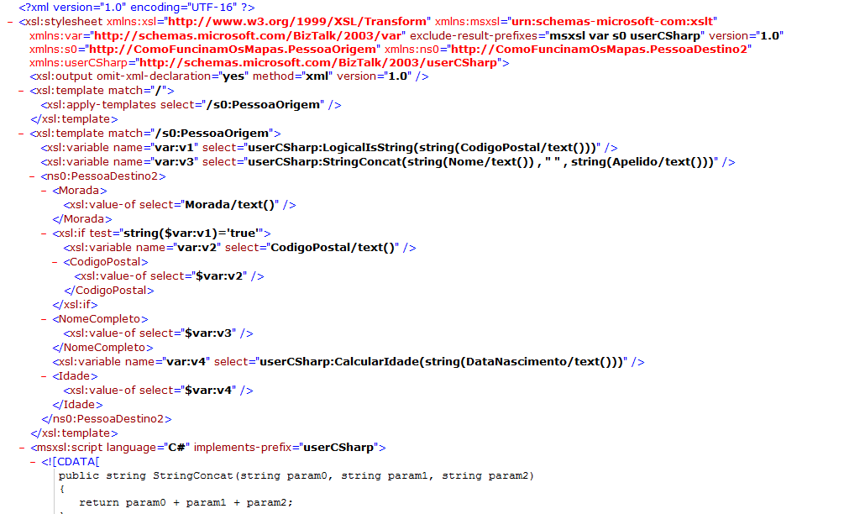
XSLT

Slide 12
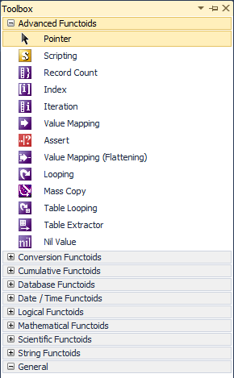
Functoids
BizTalk inclui cerca de 80 functoids OOTB para executar uma variedade de operações XSLT

Slide 13
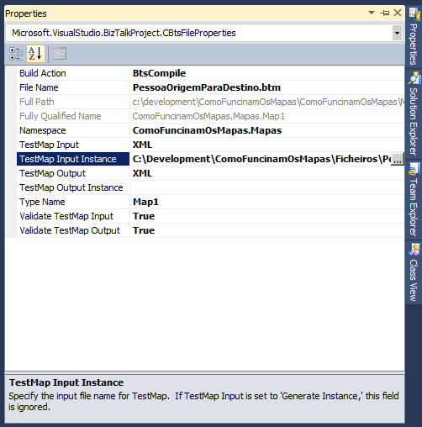
Boas práticas para testar os mapas
Configurar ficheiro de entrada
Configurar formato dos ficheiros
Validar formato do ficheiro de entrada/saída
Dica: desligar validação
“False” em testes parciais
“True” só quando tiver o mapa completo

Slide 14
Funcionalidades básicas dos mapas
Mapeamento simples de um determinado valor (cópia directa)
Concatenação de valores
Selecções condicionadas
Scripts customizados
Adicionar novos dados

Slide 15
Como funcionam os mapas de BizTalk
Ferramentas tradicionais
A informação é extraída para a estrutura de destino baseado na estrutura da origem
A origem é percorrida de inicio ao fim do ficheiro;
A informação é extraída da origem na ordem exacta que é encontrada;
As regras de mapeamento são construídas à medida que a origem é percorrida.
BizTalk utiliza esta técnica nas conversões dos ficheiros texto (Flat Files) para formato XML

Slide 16
Como funcionam os mapas de BizTalk
Mapas BizTalk
Foco no documento final;
As regras de transformação são processadas na sequencia requerida para o criar o documento final
O motor de mapeamento do BizTalk percorre a estrutura de destino do inicio ao fim;
As regras de mapeamento são construídas e executadas conforme os links são encontrados na estrutura de destino;
A informação é extraída da origem quando um link é encontrado na estrutura de destino.

Slide 17
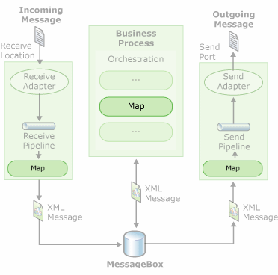
Onde podem ser utilizados
Onde podem ser utilizados os mapas?
Portas entrada e saída
Nas orquestrações

Slide 18
demo
Utilização dos mapas nas orquestrações e nas portas BizTalk

Slide 19
demo
Cenários reais

Slide 20
Citação...
“No system is an island in the modern enterprise. Data is almost always shared between systems…”

Slide 21

Questões?

Slide 22


Patrocinadores desta reunião

Slide 23
Próximas reuniões presenciais
24/09/2011 – Setembro (2 anos!)
22/10/2011 – Outubro
29/10/2011 – Outubro (Coimbra)
19/11/2011 – Novembro Reserva estes dias na agenda! :)

Slide 24
Obrigado!
Sandro Pereira
Email: sandro.pereira@devscope.net
Blog: http://sandroaspbiztalkblog.wordpress.com/
MVP: https://mvp.support.microsoft.com/profile/Sandro.Pereira
Twitter: http://twitter.com/#!/sandro_asp

